Slide 1
云计算与虚拟化
-- OpenStack vs VMware
网易杭州研究院云计算技术组
王 盼
hzwangpan@corp.netease.com

Slide 2
提纲
什么是云计算
云计算发展现状
云计算面对的问题
什么是虚拟化
主流虚拟化技术
虚拟化中间件
虚拟化技术面对的问题

Slide 3
提纲（contd.）
OpenStack是什么？
OpenStack能做什么？
OpenStack好用么？
OpenStack怎么才能用好？
OpenStack vs VMware的抉择
Q&A

Slide 4
什么是云计算
基本概念
IaaS（基础架构即服务）、PaaS（平台即服务）、SaaS（软件即服务）
公有云、私有云、混合云
用途
智能数据中心（弹性、智能调度、节能）
快速交付按需、易扩展的IT服务
常见误区
大数据：云计算使大数据变成可能
分布式计算、网格计算、高性能计算：云计算是其商业实现
因特网不等于云计算

Slide 5
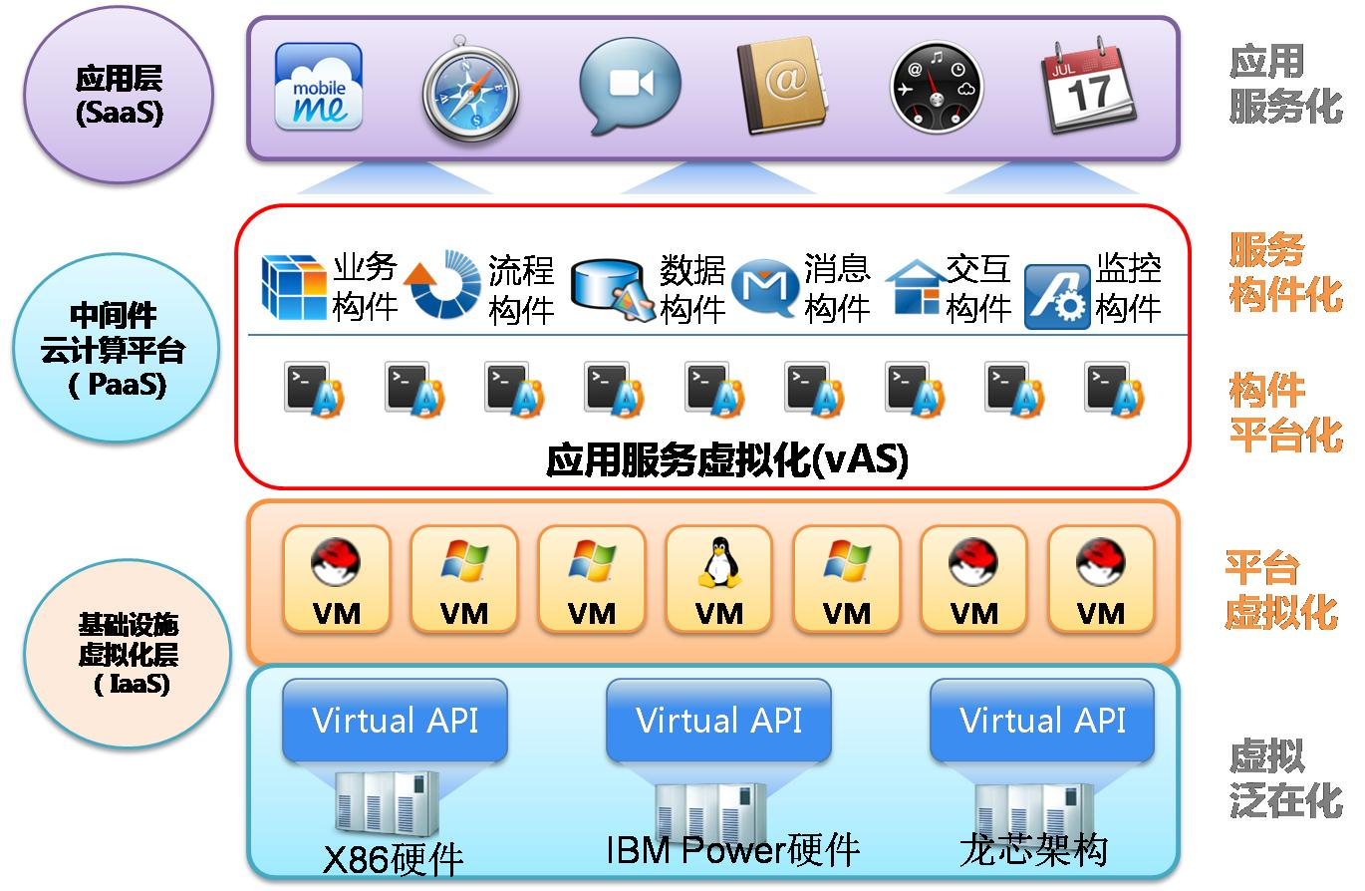
什么是云计算

Slide 6
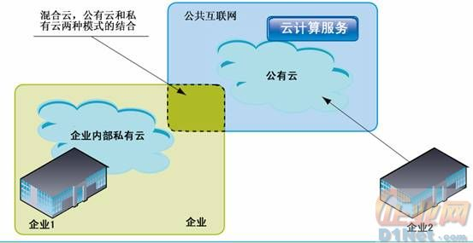
什么是云计算

Slide 7
什么是云计算
演进历史
IaaS的发展历程主要是虚拟化的发展历程（aws）
PaaS的发展历程基本上就是分布式并行计算技术的发展历程（Google App Engine）
SaaS是近几年才兴起的技术（Google Docs）
萌芽阶段 | 发展阶段 | 成熟阶段 | 未来
1960s：分时复用技术提出 | 1990s：x86软件虚拟化技术出现（VMware，Xen） | 2000s~至今：x86硬件辅助虚拟化技术出现（VT-x，AMD-v） | 其他硬件设备的智能虚拟化技术，降低虚拟化损耗

Slide 8
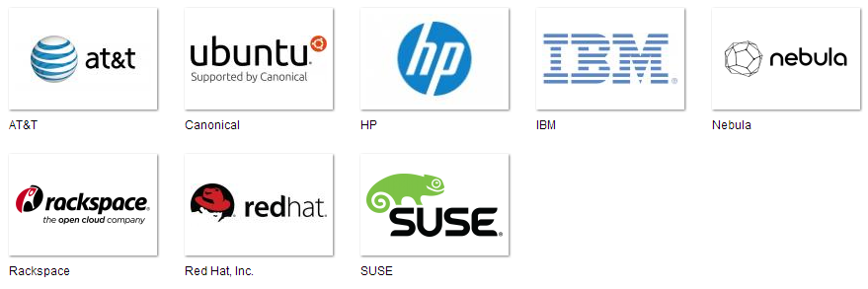
云计算发展现状
谁在做云计算
http://www.openstack.org/foundation/companies/

Slide 9
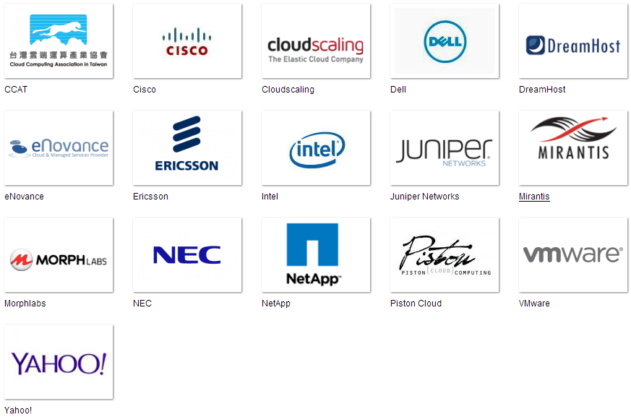
云计算发展现状
谁在做云计算

Slide 10
云计算发展现状
国外厂商Top10（1~5）
http://www.bingocc.com/news/detail?id=2013828029766
厂商 | 产品 | 评价
Amazon | Aws系列公有云产品 | 深入到所有东西 （IaaS、PaaS云计算服务商No.1）
VMware | vCloud、vSphere、vCenter、Workstation等 | 深入到所有东西 （虚拟化领域No.1）
Microsoft | Microsoft Azure、Office 365 | 拥有自己的地盘
Salesforce | CRM、The Sales Cloud、Force.com platform等 | 证明了企业确实需要云计算 （SaaS云计算服务商No.1）
Google | Google Engine、Google App Engine、Google Docs | 因云计算而诞生 （将云计算运用到极致的公司）

Slide 11
云计算发展现状
国外厂商Top10（6~10）
厂商 | 产品 | 评价
Rackspace | Openstack等 | （当下最热门的开源云平台领导者）
IBM | 蓝云等云计算解决方案 | 所有的都是为了OpenStack （强大的云计算解决方案提供商）
Citrix | CloudStack、XenServer、Xen | VMware、Openstack的竞争对手 （曾经的虚拟化领域No.2，桌面云领导者）
Joyent | Joyent Compute Service、Joyent Menta Storage Service、Joyent Private Cloud | 为大数据中心提供了一个强大而低价的选择 （其CEO认为他们的服务比Amazon更稳定）
Softlayer | 私有云服务托管商 | IBM和EMC曾追逐的对象 （被IBM以20亿$收购）

Slide 12
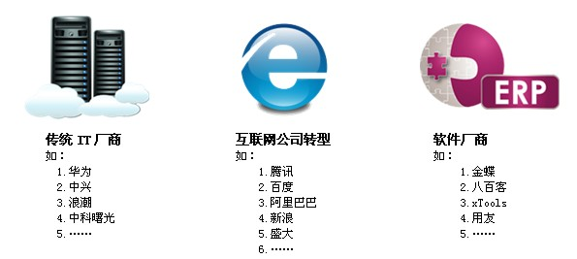
云计算发展现状
国内厂商
其他：网易、奇虎360、爱奇艺、搜狐、京东、青云、品高、七牛、九州云、 Ucloud、金山、深信服、中国移动、中国联通、中国电信、……
谁将成为中国的AWS？

Slide 13
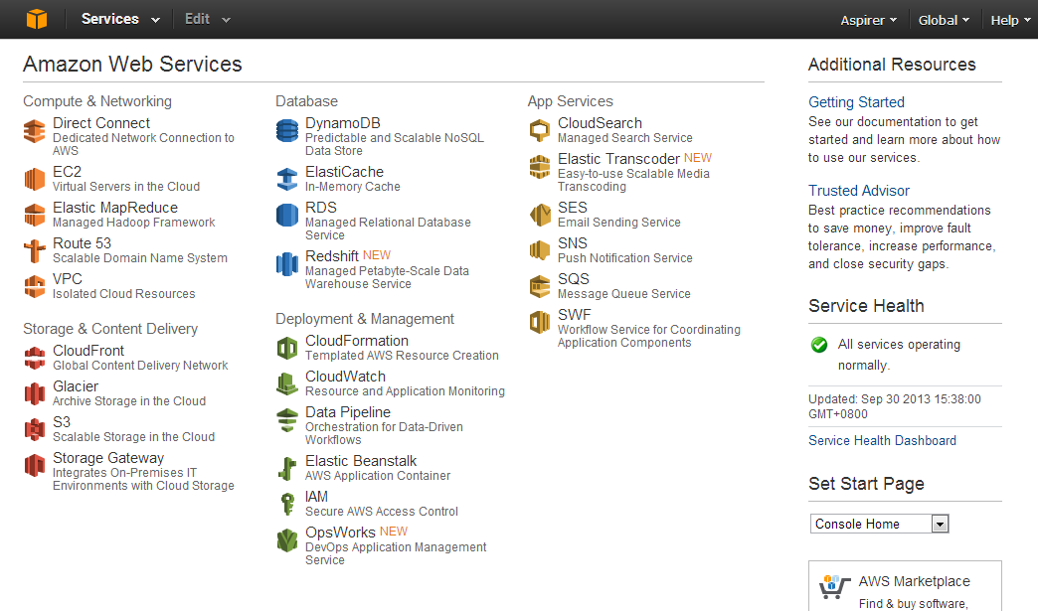
云计算发展现状
主流云平台介绍（AWS）

Slide 14
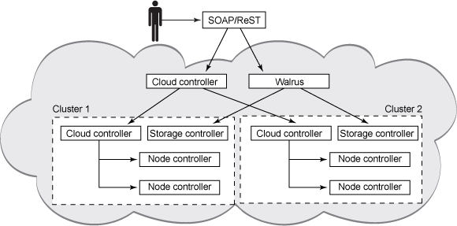
云计算发展现状
主流云平台介绍（AWS）
CLC：Cloud Controller，所有用户和管理员进入Eucalyptus云的主要入口
CC：Cluster Controller，它将管理VM的请求路由到具有可用资源的Node Controller
NC：Node Controller，控制主机操作系统及相应的hypervisor
SC：Storage Controller，实现Amazon的S3接口。SC与Walrus联合工作，用于存储和访问虚拟机映像、内核映像、RAM磁盘映像和用户数据

Slide 15
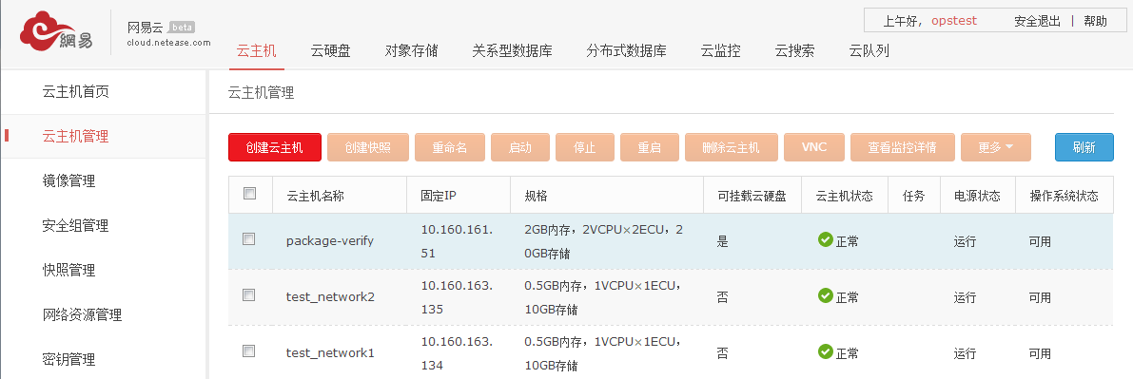
云计算发展现状
网易云计算平台
基于Openstack构建，并根据公司需求进行定制开发（NBS、NCS、RDS、NQS以及监控报警、平台管理、产品管理等）
整合网易已有技术（NOS、NDIR等）
支持KVM、LXC虚拟化技术
提供IaaS、PaaS服务
IaaS服务支持对云主机CPU、网络带宽、磁盘IO的QoS

Slide 16
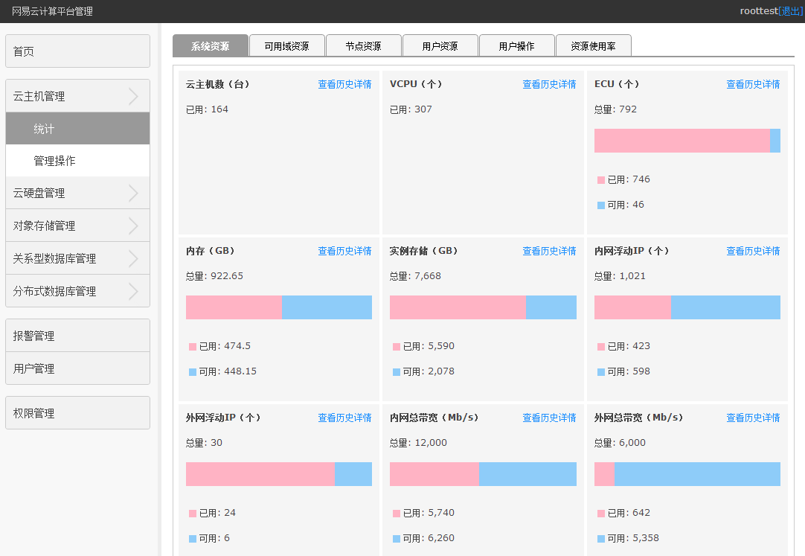
云计算发展现状
网易云计算平台

Slide 17
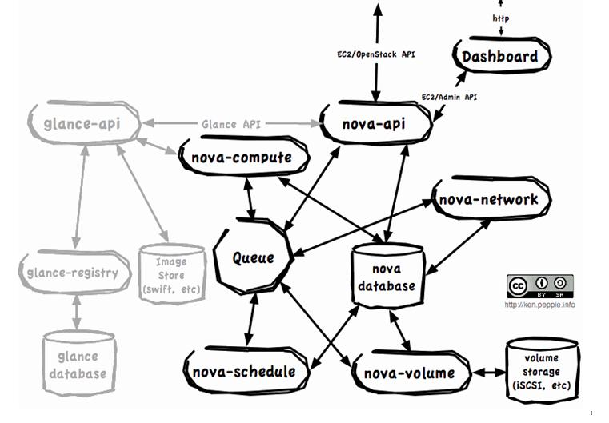
云计算发展现状
网易云计算平台
nova：CLC+CC
glance：
cinder：
neutron
keystone
SC

Slide 18
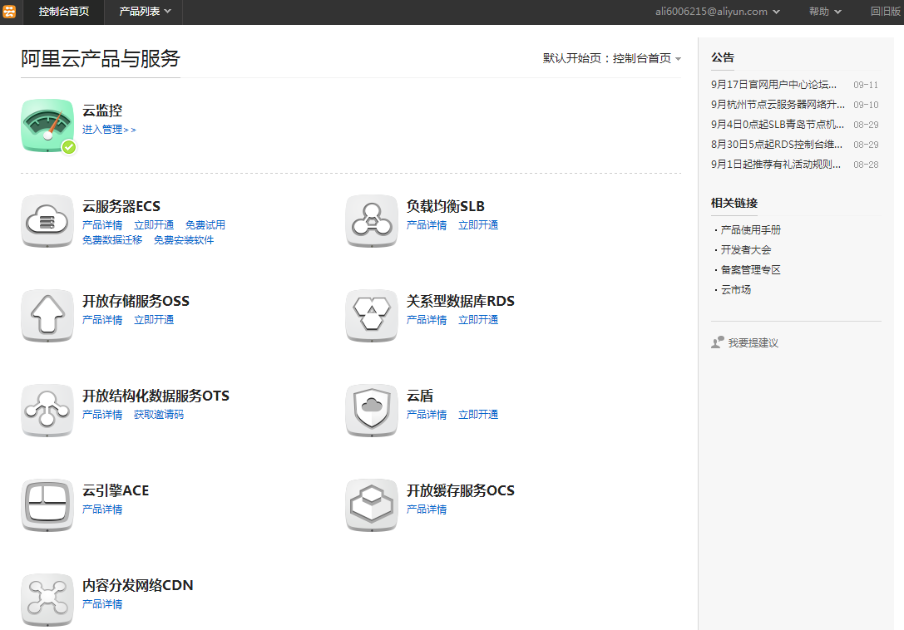
云计算发展现状
主流云平台介绍（阿里云）

Slide 19
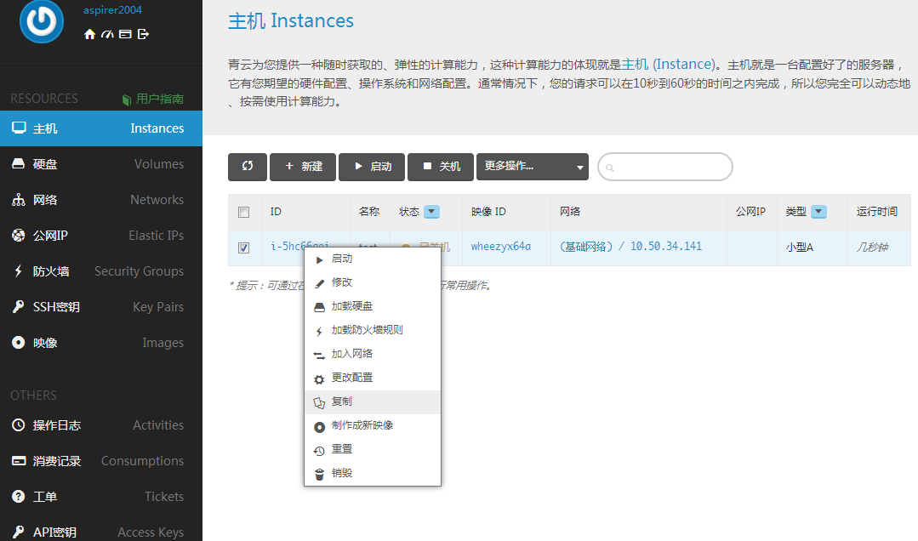
云计算发展现状
主流云平台介绍（青云）

Slide 20
云计算发展现状
主流云平台功能对比
厂商 | 生命周期管理 | 云主机QoS | 支持镜像类型 | 支持规格种类 | 云存储 | 云数据库 | 云监控报警 | 负载均衡 | 云防火墙 | 云网络 | 操作记录 | 工单系统 | PaaS | SaaS | 云中间件 | 特色服务
AWS | Y | Y+ | L+|W+|U | M | B|O | R|D | M|A | Y | Y | Y | Y？ | Y？ | Y | Y | Y++ | HA/迁移等
网易 | Y | Y+ | L- | M | B|O | R|D | M|A | Y- | Y | Y- | N | N | N | N | Y+ | 丰富中间件
阿里* | Y | N？ | L|W | M | B|O | R|D | M|A | Y | Y | N? | N? | N? | Y | N | Y | CDN、ODPS 、备案等
腾讯* | Y | N？ | L | M | O | R|NoSQL | M | Y | Y | N? | N? | Y | N | N | N | CDN、NoSQL等
华为* | Y | Y+ | L|W | L | B|O | N | M|A | N | Y | N? | N? | N? | N | Y-- | N | 桌面云、HA等
青云* | Y | N？ | L|W-|U | M | B | N | M- | N | Y | Y+ | Y | Y | N | N | N | 智能SDN、性能
品高* | Y | N？ | L-|W- | L | B|O | R | M|A | Y | Y | N? | N? | N? | Y | Y- | Y- | MapReduce

Slide 21
云计算面对的问题
数据安全问题（技术、社会、信任等）--知识普及，法律法规
网络问题（带宽、安全性、互联互通等）--宽带中国等国家战略
技术复杂度较高（开发、运维等）--开源软件，人才、技术积累
产业生态环境不完善--市场逐渐完善成熟，政策支持
前期投入大--大公司不差钱，边卖边发展
标准化问题（服务标准、API等）--前路漫漫

Slide 22
什么是虚拟化
基本概念
全虚拟化
软件模拟方式（Software Emulation）
硬件辅助方式（HVM：Hardware-Assisted-Virtualization）
半虚拟化：修改guest OS系统适应虚拟化运行环境（PV：Para Virtualization）
PV on HVM：硬件辅助虚拟化+半虚拟化驱动（Xen PVdriver、KVM virtio）
VMM：Virtual Machine Manager，也叫Hypervisor
虚拟化技术 | SE | HVM | PV | PV on HVM
代表性软件 | 早期的VMware workstation、早期的Xen、QEMU | 未安装PVdriver的Xen虚拟机、未安装virtio的KVM虚拟机 | Xen的特权域以及早期的Xen PV虚拟机 | 安装PVdriver的Xen虚拟机、安装virtio的KVM虚拟机

Slide 23
什么是虚拟化
虚拟化技术解释
特权指令（Privileged instructions）
在内核态（ring 0）才可以执行的各种指令
有关对I/O设备使用的指令，如启动I/O设备指令、测试I/O设备工作状态和控制I/O设备动作的指令等
有关访问程序状态的指令，如对程序状态字（PSW）的指令等
存取特殊寄存器指令，如存取中断寄存器、时钟寄存器等指令
其他指令
全虚拟化实现
软件模拟方式（二进制指令翻译BT、影子页表shadow page）
硬件辅助方式（Intel VT/AMD-v、EPT/NPT）
VMExit：从guest OS进入Hypervisor执行特权指令或处理缺页异常（page fault），退出前要保留VM各种寄存器状态
VMEntry：退出Hypervisor，回到guest OS恢复现场并继续运行后续指令
VMExit/VMEntry是影响全虚拟化性能的关键动作（越少越好）
半虚拟化实现：针对虚拟化环境修改guest OS内核，捕获特权指令改为Hypercall，以实现类似硬件辅助的VMExit效果
PV on HVM实现：针对虚拟化环境修改guest OS的I/O驱动（磁盘、网卡等），保留其他方面的硬件辅助（CPU、内存等）（Xen PVdriver、KVM virtio driver）

Slide 24
什么是虚拟化
虚拟化技术比较
 | HVM | PV on HVM | PV
Boot Sequence | Emulated | Emulated | Paravirtualized
Memory | Hardware（EPT/NPT） | Hardware（EPT/NPT） | Paravirtualized
Interrupts, Timers & Spinlocks | Emulated | Paravirtualized (Emulated on Windows) | Paravirtualized
Disk & Network | Emulated | Paravirtualized | Paravirtualized
Privileged Operations | Hardware（Intel VT/AMD-v） | Hardware（Intel VT/AMD-v） | Paravirtualized

Slide 25
什么是虚拟化
与云计算平台的关系
提供弹性计算能力（快速创建销毁等）
提供资源隔离能力（Guest OS隔离等）
提供动态调度能力（热迁移等）
提供容灾能力（HA、热备等）
满足多样化需求（OS类型、规格、网络拓扑等）
……
虚拟化是云计算的基石

Slide 26
主流虚拟化技术（x86）
KVM(Kernel-based Virtual Machine)
基于Linux的x86平台(需要Intel VT或AMD-V支持)的全虚拟化Hypervisor（配合virtio可实现PV on HVM）
包含一个可加载的内核模块kvm.ko，用来提供基础的虚拟化支持，以及一个与CPU类型相关的内核模块kvm-intel.ko或kvm-amd.ko，用来使用CPU提供的硬件虚拟化技术
需要特定的QEMU的支持（QEMU-1.3上游分支已经支持KVM）
可以运行多台未修改的Linux或Windows虚拟机，每台虚拟机都有自己私有硬件（虚拟的）：网卡、磁盘、显卡等
Linux内核自2.6.20起开始支持KVM
KVM is open source software

Slide 27
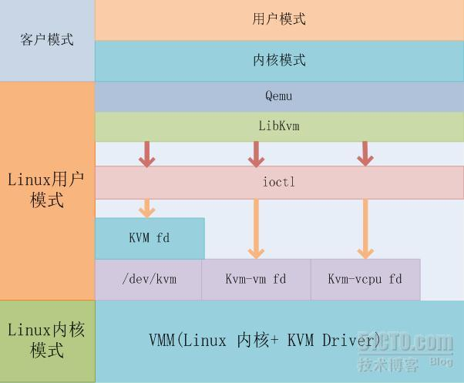
主流虚拟化技术（x86）
KVM(architecture)

Slide 28
主流虚拟化技术（x86）
KVM(features)
QMP - Qemu Monitor Protocol
KSM - Kernel Samepage Merging
Kvm Paravirtual Clock - A Paravirtual timesource for KVM
CPU Hotplug support - Adding cpus on the fly
PCI Hotplug support - Adding pci devices on the fly
vmchannel - Communication channel between the host and guests
migration - Migrating Virtual Machines
vhost -
SCSI disk emulation -
Virtio Devices -
CPU clustering -
hpet -
device assignment -
pxe boot -
iscsi boot -
x2apic -
floppy -
cdrom -
USB -
USB host device passthrough -
sound -
Userspace Irqchip emulation -
Userspace Pit emulation -
Balloon memory driver -
Large pages support -
Stable Guest ABI -
VMDq -
SR-IOV -

Slide 29
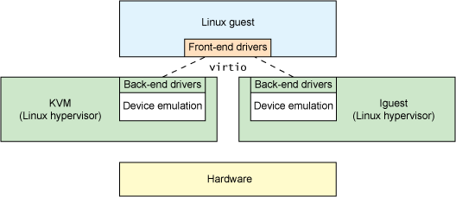
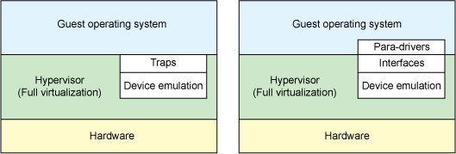
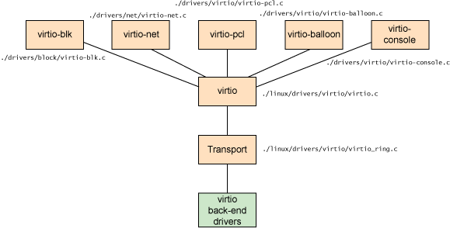
主流虚拟化技术（x86）
KVM(virtio driver)

Slide 30
主流虚拟化技术（x86）
Xen
基于裸机的虚拟化Hypervisor，提供PV、HVM、PV on HVM（配合pv driver或virtio driver）、PVH
可以运行多台未修改的Linux或Windows虚拟机，每台虚拟机都有自己私有硬件（虚拟的）：网卡、磁盘、显卡等
需要特定的QEMU的支持（上游已支持）
需要运行一个特权domain（domain0）来管理其他domain
Xen is open source software

Slide 31
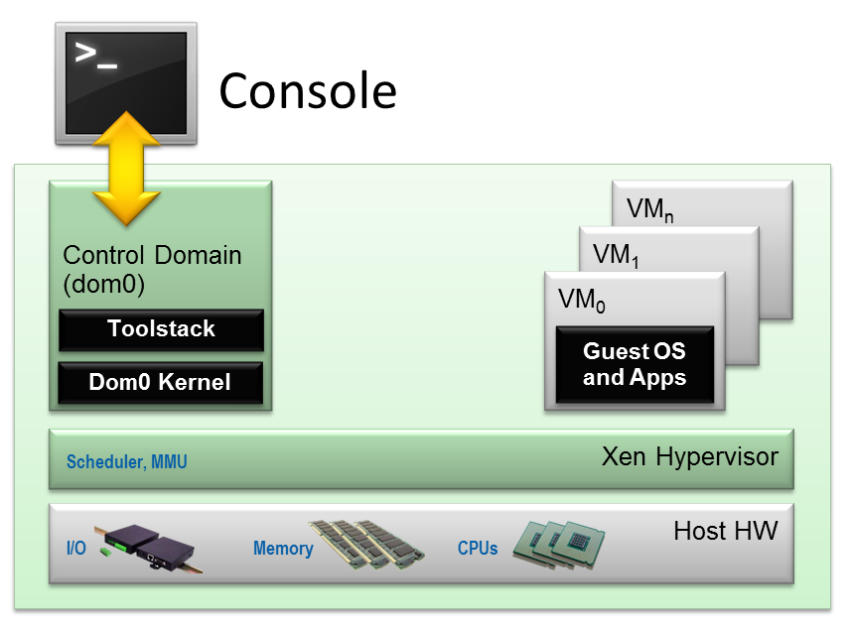
主流虚拟化技术（x86）
Xen(architecture)

Slide 32
主流虚拟化技术（x86）
Xen(features)
Memory Ballooning -
Memory Sharing - allow sharing of identical pages between HVM guests
Memory Paging - allow pages belonging to HVM guests to be paged to disk
TMEM - Transcendent Memory
Cpupool - advanced partitioning
Credit 2 Scheduler - designed for latency-sensitive workloads and very large systems
NUMA scheduler affinity
1GB/2MB super page support
Deliver events to PVHVM guests using Xen event channels
Nested Virtualisation - Running a hypervisor inside an HVM guest
HVM PXE Stack
Physical CPU Hotplug
Physical Memory Hotplug
Support for PV kernels in bzImage format
PCI Passthrough -
X86 Advanced Vector eXtension (AVX) -
Live Migration, Save & Restore
Remus Fault Tolerance
vMCE - Forward Machine Check Exceptions to Appropriate guests
Blktap2
Online resize of virtual disks
Driver Domains -
Device Model Stub Domains -
VMDq -
SR-IOV -

Slide 33
主流虚拟化技术（x86）
Xen(features contd.)
Memaccess API - enabling integration of 3rd party security solutions into Xen virtualized environments
XSM & FLASK - mandatory access control policy providing fine-grained controls over Xen domains, similar to SELinux
XSM & FLASK support for IS_PRIV
vTPM Support
gdbsx - debugger to debug ELF guests
vPMU - Virtual Performance Management Unit for HVM guests
Serial console -
xentrace - performance analysis

Slide 34
主流虚拟化技术（x86）
Hyper-V
基于Windows的x86平台(需要Intel VT或AMD-V支持)的全虚拟化Hypervisor
可以运行多台未修改的Linux或Windows虚拟机，每台虚拟机都有自己私有硬件（虚拟的）：网卡、磁盘、显卡等
Windows Server 2008推荐Server Core模式下安装Hypver-V
另外提供了新的独立的Hyper-V server
提供Enlightened I/O驱动供guest OS加速IO访问（仅部分OS支持）

Slide 35
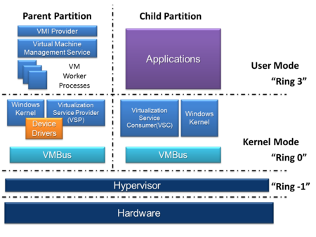
主流虚拟化技术（x86）
Hyper-V(architecture)

Slide 36
主流虚拟化技术（x86）
Hyper-V(features)
动态内存 - 内存复用
实时迁移 - 热迁移（支持部分异构处理器间的热迁移）
群集共享卷 - SAN
VHD 文件格式
支持 BitLocker
支持实时备份 - 在线快照
灵活的硬件支持
灵活的存储
不支持USB passthrough（通过RDP访问USB设备）
不支持声卡虚拟化（通过RDP传递音频）
不支持光驱passthrough（虚拟机不能使用宿主机光驱的刻录功能，但可以读光驱内容）
不支持Home版的各种操作系统
在Hyper-V上运行XP虚拟机性能较差（frequently accesses CPU's APIC task-priority register (TPR) when interrupt request level changes ）
闭源系统

Slide 37
主流虚拟化技术（x86）
VMware vSphere(ESXi)
vSphere是VMware推出的基于云计算的新一代数据中心虚拟化套件，提供了虚拟化基础架构、高可用性、集中管理、监控等一整套解决方案。
VMware 于2001 年正式推出了企业级虚拟化产品ESX（Esx和Esxi都是vSphere的组件），到了现在，历经了六代演进。而整个架构功能经过不断扩展，也越来越充足了。
提供版本：Standard、Standard with Operations Management、Enterprise 和 Enterprise Plus
闭源系统

Slide 38
主流虚拟化技术（x86）
VMware vSphere(features)
Distributed Resources Scheduler (DRS)
vMotion - 热迁移
Big Data Extensions - 更好的Hadoop支持
网络 I/O 控制 - 网络QoS
vSphere Distributed Switch (VDS) - 支持SR-IOV、Network vMotion、第三方虚拟交换机（Cisco Nexus 1000v 和 IBM 5000v）
High Availability - 包括虚拟机级别的HA和应用级别的HA
Fault Tolerance - 双机热备
Data Protection
Replication
Auto Deploy
主机配置文件
Update Manager
vCenter Server
vCenter Orchestrator
vShield Endpoint - 内置Hypervisor级别的杀软
Storage DRS
Storage vMotion
存储 I/O 控制 - 存储QoS
VMFS - 虚拟机专用集群文件系统
Flash Read Cache
提供可以与windows系统媲美的完善的操作界面

Slide 39
主流虚拟化技术（x86）
LXC(LinuX Containers)
提供操作系统级别的虚拟运行环境，而不是虚拟机
只能提供与宿主机操作系统相同的虚拟运行环境，不能支持多种操作系统的虚拟机（使用宿主机内核）
每个虚拟运行环境拥有自己独立的进程、网络、命名空间等
与虚拟化相比，LXC既不需要指令级模拟或即时编译，也不需要硬件辅助的虚拟化支持，它与宿主机一起使用各种物理硬件资源
极小的虚拟化开销
强依赖Cgroup，Cgroup为其提供独立的虚拟运行环境
类似技术：Linux-Vserver、OpenVZ和FreeVPS等
开源，集成在内核中

Slide 40
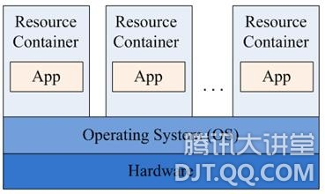
主流虚拟化技术（x86）
LXC(architecture)

Slide 41
虚拟化中间件
QEMU(Quick EMUlator)
是一种支持多种CPU的机器模拟器，因此可以在x86计算机上运行PowerPC软件，在SPARC计算机上运行x86-64软件，或者其他任意组合（User mode模拟模式，Wine）
QEMU还允许完整运行不同的操作系统，因此可以在不关闭Linux的情况下测试程序在FreeBSD、Solaris甚至Microsoft® Windows®下的编译能力（跨平台开发及其有用，例如在PC上开发android应用）（System mode模拟模式）
为KVM、Xen提供基础的硬件虚拟环境（BIOS、显卡、声卡以及HVM情况下的各种IO设备等）
如不配合kvm加速则运行速度很慢
开源软件

Slide 42
虚拟化中间件
Libvirt
支持Xen、QEMU、LXC、Hyper-V、VMware ESX等hypervisor的虚拟化管理接口库
开源虚拟化hypervisor管理接口库的事实标准
使用C编写，提供多种程序语言的SDK（python、java、ruby等）
使用xml格式的虚拟机配置文件
开源软件
开源云平台管理虚拟机的必由之路

Slide 43
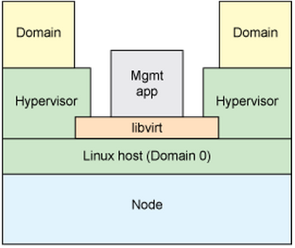
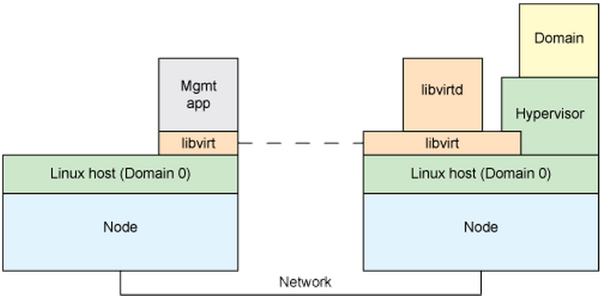
虚拟化中间件
Libvirt(architecture)

Slide 44
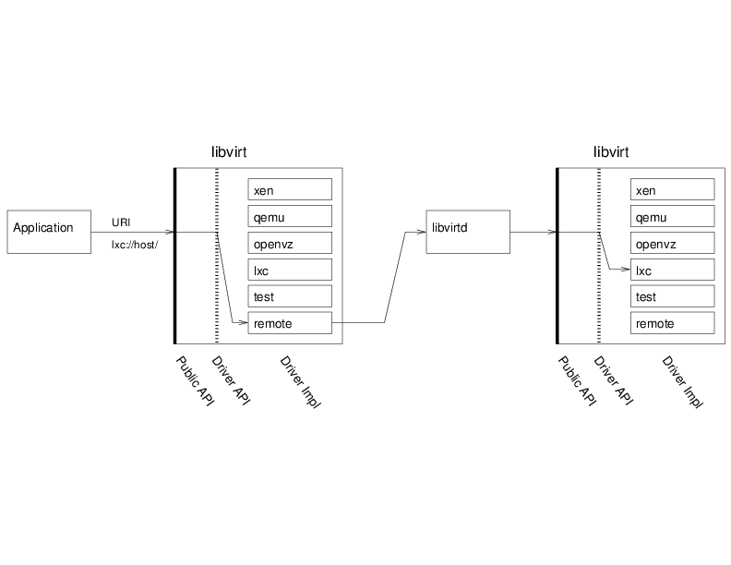
虚拟化中间件
Libvirt(architecture contd.)

Slide 45
虚拟化中间件
Xen
XenD
XenAPI
LibXL

Slide 46
虚拟化技术面对的问题
继续降低虚拟化损耗 -- 前路漫漫
支持各种硬件虚拟化（显卡、网卡、PCI设备等） -- 进展顺利
虚拟化后的安全问题 -- 进展顺利，依赖硬件厂商的支持
Hypervisor及虚拟机管理API的标准化 -- 前路漫漫
虚拟化平台间的兼容性（如跨hypervisor的虚拟机迁移等） -- 前路漫漫

Slide 47
OpenStack是什么
OpenStack: The 5-minute Overview
OpenStack: OpenStack is a global collaboration of developers and cloud computing technologists producing the ubiquitous open source cloud computing platform for public and private clouds. The project aims to deliver solutions for all types of clouds by being simple to implement, massively scalable, and feature rich. The technology consists of a series of interrelated projects delivering various components for a cloud infrastructure solution.
Who's behind OpenStack?: Founded by Rackspace Hosting and NASA, OpenStack has grown to be a global software community of developers collaborating on a standard and massively scalable open source cloud operating system. Our mission is to enable any organization to create and offer cloud computing services running on standard hardware.
Who uses OpenStack?: Corporations, service providers, VARS, SMBs, researchers, and global data centers looking to deploy large-scale cloud deployments for private or public clouds leveraging the support and resulting technology of a global open source community.
Why open matters: All of the code for OpenStack is freely available under the Apache 2.0 license. Anyone can run it, build on it, or submit changes back to the project. We strongly believe that an open development model is the only way to foster badly-needed cloud standards, remove the fear of proprietary lock-in for cloud customers, and create a large ecosystem that spans cloud providers.
For more information, visit the OpenStack Community Q&A.
Notes:
OpenStack是汇聚全球云计算开发人员和技术专家共同创造出来的一个开源云计算平台，他既可以用来部署公有云，也可以用来部署企业私有云。OpenStack致力于为各种云计算用户带来实施简便、大尺度伸缩、功能丰富的云平台。OpenStack还提供一系列的周边关联项目，能为用户提供多样化的云基础设施解决方案。
谁在支持OpenStack？由Rackspace和NASA共同创立，OpenStack已经发展为全球软件开发者共同参与的当前最热门的开源云平台项目，我们的使命是让任何人任何组织能提供基于标准硬件设备的云计算服务。
谁在用OpenStack？大型企业、服务商、经销商、中小企业、研究人员、全球大型数据中心管理商
为什么要开源？OpenStack所有代码都基于Apache 2.0开源协议授权，任何人都可以下载、修改、运行、贡献代码到OpenStack项目，我们坚定地认为只有开源才是实现一个需求引导型云平台标准的唯一途径，并且只有开源才能消除人们对云服务提供商的担忧，开源能创造一个大型的云供应商生态系统。
讲的通俗一点，一句话概括就是，努力做成AWS的开源山寨版！

Slide 48
OpenStack是什么
OpenStack Summit 2013香港大会公布的调查结果
超过半数的部署采用了G版或H版（Havana）；
采用OpenStack的动机主要为降低成本、提升运行效率和开放；
美国、印度、中国、法国都是很热的区域；
用户主要来自信息科技、电信、政府、健康等领域；
主要业务应用包括Web服务、测试环境、数据库、科研、持续集成自动化测试、存储和备份、虚拟桌面、数据挖掘/Hadoop、管理监控系统、HPC；部署类型主要为私有云服务；
KVM依然是主要的Hypervisor，比例超过六成。LXC以4%的比例排名第5；
部署工具方面，Puppet、Devstack、Chef、Packstack、Crowbar排名前五。
Notes:
OpenStack是汇聚全球云计算开发人员和技术专家共同创造出来的一个开源云计算平台，他既可以用来部署公有云，也可以用来部署企业私有云。OpenStack致力于为各种云计算用户带来实施简便、大尺度伸缩、功能丰富的云平台。OpenStack还提供一系列的周边关联项目，能为用户提供多样化的云基础设施解决方案。
谁在支持OpenStack？由Rackspace和NASA共同创立，OpenStack已经发展为全球软件开发者共同参与的当前最热门的开源云平台项目，我们的使命是让任何人任何组织能提供基于标准硬件设备的云计算服务。
谁在用OpenStack？大型企业、服务商、经销商、中小企业、研究人员、全球大型数据中心管理商
为什么要开源？OpenStack所有代码都基于Apache 2.0开源协议授权，任何人都可以下载、修改、运行、贡献代码到OpenStack项目，我们坚定地认为只有开源才是实现一个需求引导型云平台标准的唯一途径，并且只有开源才能消除人们对云服务提供商的担忧，开源能创造一个大型的云供应商生态系统。
讲的通俗一点，一句话概括就是，努力做成AWS的开源山寨版！

Slide 49
OpenStack是什么

Slide 50
OpenStack能做什么
虚拟机管理
支持KVM（通过libvirt）、XEN（通过XenAPI）、LXC（通过libvirt、Docker）、Hyper-V、VMware、裸机
创建（单台、批量）、启动、锁定、停止、重启、删除（直接、延迟）、修改规格、离线迁移、在线迁移、修改名称等操作
无网络情况下，支持通过Spice、VNC方式登陆虚拟机，支持查看linux虚拟机控制台日志
有网络情况下，支持linux ssh及windows rdp登陆
镜像快照管理
从镜像创建虚拟机
从虚拟机制作快照
从快照恢复虚拟机
云主机网络管理
支持FlatDHCP模式及SDN模式
安全组管理
浮动IP管理
密钥管理
创建删除密钥对
导入密钥

Slide 51
OpenStack能做什么
卷管理
创建、删除、挂载、卸载等操作
从卷启动虚拟机
从卷制作镜像
配额管理
默认用户配额
修改用户配额
可单独对CPU、内存、IP数量、安全组数量、实例存储容量
虚拟机资源隔离
支持VCPU的绑定和调度时间限制
实例存储盘IO限制
网络流量限制
用户界面
提供web页面供用户和管理员使用

Slide 52
OpenStack好用么
开发人员认为
谋生的门路，无所谓好不好用
谁说不好用我可以改
运维人员认为
不好用，运维起来很麻烦，那么多的组件和配置项怎么搞
开发给我的东西简直就是半成品，需要我帮他们做很多事
文档都没有，难道让我去看源码
用户认为
虚拟机用起来还行
功能不够强大，但是基本功能都有
操作不是很顺手
老板认为
能省钱就好用
不好用开发去改

Slide 53
OpenStack怎么才能用好
开发人员认为
已经足够用了，用的不好是用户使用姿势问题
也有可能是用户人品问题，我自己用就没问题
运维人员认为
先给我一份详细的部署说明文档
最好还能再给一些其他类似公司的部署案例做参考
实现部署及大部分运维操作的自动化
资源隔离要做好，系统跑起来省心
用户认为
稳定可靠，不能时不时的宕机，网络不通，影响我使用
性能可靠，不能时不时的操作很慢，软件运行慢
操作起来得足够方便
老板认为
多招几个牛X的开发和运维来搞定
开发和运维加加班就能用好了
或者找专业的运营公司负责部署运维，开发运维都下岗待业去

Slide 54
OpenStack vs VMware的抉择
综合比较
参考资料：云计算OpenStack 、VMware的优劣对比
规模越大，OpenStack越有优势
功能比较
 | 设计 | 功能 | 使用场景 | 价值
OpenStack | 7 | 6 | 8 | 10
VMware | 8 | 9 | 6 | 6
功能 | Vmware | OpenStack
虚拟机生命周期管理 | 有 | 有
虚拟机高级特性 | 丰富 | 基本没有
动态资源管理 | 丰富 | 有，但很少

Slide 55
OpenStack vs VMware的抉择
其他方面比较
 | 可靠性 | 稳定性 | 运维复杂度 | 桌面云支持 | 使用成本
OpenStack | 中 | 中 | 高 | 一般 | 中、低
VMware | 高 | 高 | 低 | 好 | 高

Slide 56
OpenStack vs VMware的抉择
使用案例
携程OpenStack使用案例分享（VDI案例）
爱奇艺OpenStack使用案例分享（web hosting、视频转码）
http://www.slideshare.net/StackStorm/scale-12x-openstack-vs-vmware-a-system（运维视角）
另一种声音
http://thevarguy.com/cloud-computing-services-and-business-solutions/vmware-vs-openstack-public-and-private-cloud-reality
VMware认为用户选择OpenStack后还面临虚拟化技术的选择，而VMware是这方面的老大
参考资料
http://www.slideshare.net/mirantis/how-to-compare-vmware-and-openstack（有详细功能对比）
www.slideshare.net/gpaterno1/comparing-iaas-vmware-vs-openstack-vs-googles-ganeti-28016375 （技术及非技术方面对比）
个人建议
如果仅仅用到了VMware的普通功能，后续对Vmware的高级特性需求也不强烈，有一定数量和技能的开发、测试、运维人员可以用来支撑OpenStack，可以切换到OpenStack（配合非VMware虚拟化技术来实现无授权费部署）
开发人员技能要求：python、C编程语言，linux内核基础，虚拟化技术基础，云计算技术基础，网络基础知识，SDN技术，英语能力
运维人员技能要求：熟悉自动化运维工具，较高运维技能，虚拟化技术基础，云计算技术基础，英语能力

Slide 57
Q&A
Thanks

